Slide 1
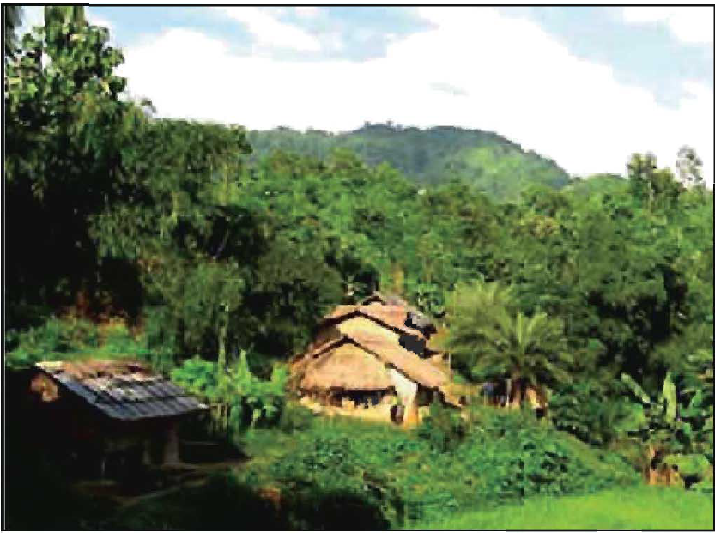

Slide 2
আজকের পাঠে সবাইকে স্বাগতম

Slide 3
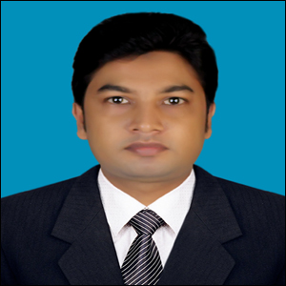
শিক্ষক পরিচিতি
আরফাতুল কাইছার
সহকারী শিক্ষক
সেনেরহাট সরকারি প্রাথমিক বিদ্যালয়
লোহাগাড়া, চট্টগ্রাম
মোবাইলঃ ০১৮৫৬৬৩৩৭৮৪
ই-মেইলঃ makaisar94@gmail.com

Slide 4
পাঠ পরিচিতি
বিষয়ঃ বাংলা
শ্রেণিঃ 5ম
পাঠঃ এই দেশ এই মানুষ
পাঠ্যাংশঃ সার্থক জনম আমার......বাঙ্গালি আছে।
সময়ঃ ৩৫ মিনিট
তারিখঃ

Slide 5
শিখনফল
এই পাঠ শেষে শিক্ষার্থীরাঃ
১.২.১ উচ্চারিত পঠিত বাক্য, কথা মনযোগ সহকারে শুনবে।
১.১.২ যুক্তবর্ণ সহযোগে তৈরি শব্দযুক্ত বাক্য স্পষ্ট ও শুদ্ধভাবে বলতে পারবে।
১.৩.1 পাঠে ব্যবহৃত যুক্তব্যঞ্জন সংবলিত শব্দ গঠিত বাক্য শুদ্ধ উচ্চারণে পড়তে পারবে।
১.৪.৩ যুক্তব্যঞ্জন সহযোগে গঠিত নতুন নতুন শব্দ ব্যবহার করে বাক্য লিখতে পারবে।

Slide 6
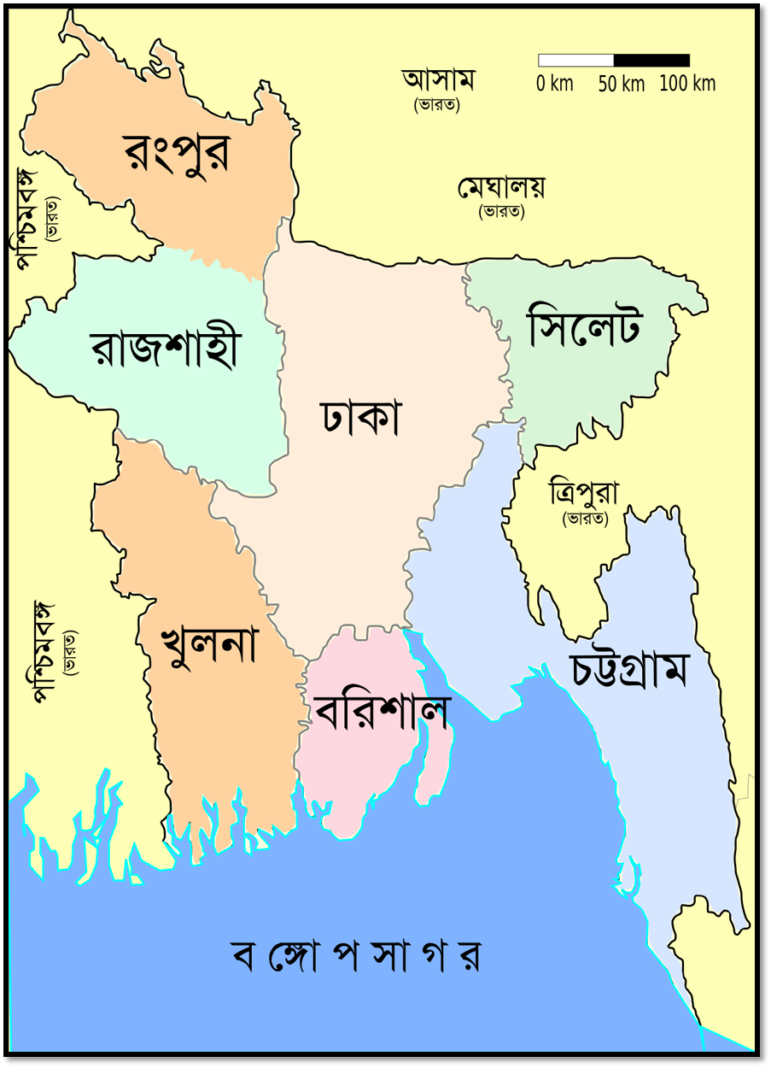
মানচিত্রটি দেখে বাংলাদেশের কোন প্রান্তে কোন বিভাগ রয়েছে তা বলো…
উত্তর-পূর্বে
উত্তর-পশ্চিমে
মধ্যভাগে
দক্ষিণে
দক্ষিণ-পশ্চিমে
পূর্ব-দক্ষিণে
উত্তরে
রংপুর
বরিশাল
ঢাকা
চট্টগ্রাম
খুলনা
রাজশাহী
সিলেট

Slide 7
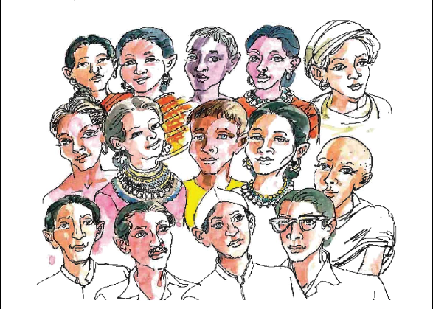
নিচের ছবিটি ভালোভাবে লক্ষ্য করো
ছবিতে কাদের দেখা যাচ্ছে?
ছবির মানুষগুলো দেখতে কেমন?
বিভিন্ন ধর্ম ও জাতিসত্তার মানুষ
বিভিন্ন রকমের

Slide 8
পাঠ শিরোনাম
আজকের পাঠ:
এই দেশ এই মানুষ
পাঠ্যাংশঃ সার্থক জনম আমার ---------------------------------------- বাঙ্গালি আছে।

Slide 9
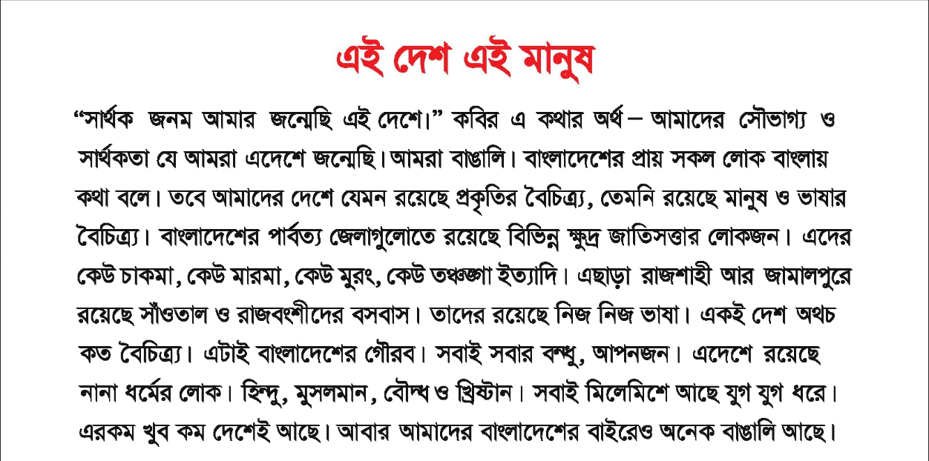
আজ আমরা পাঠ্যপুস্তকের ‘এই দেশ এই মানুষ’ গল্পটির (সার্থক জনম……বাঙালি আছে।) অংশটুকু পড়ব।
তোমরা প্রত্যেকটি শব্দ ও বাক্য আঙ্গুল দ্বারা অনুসরণ করো…
শিক্ষকের আদর্শ পাঠ

Slide 10
পাঠ্যাংশটুকু আমি পড়ছি। তোমরা আমার সাথে সাথে পড়ো……………

Slide 11
শিক্ষার্থীদের পাঠ
নিচের অনুচ্ছেদটুকু শুদ্ধ ও স্পষ্ট উচ্চারণে পড়ো

Slide 12
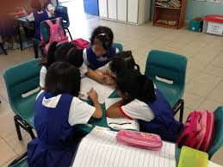
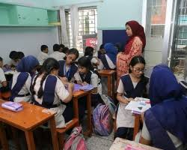
প্রত্যেক দলে একজন ২/৩ লাইন পড়বে এবং অন্যরা আঙ্গুল দ্বারা অনুসরণ করবে। যদি ভুল হয় তবে সঠিকভাবে পড়তে সহায়তা করবে।
দলীয় কাজ

Slide 13
নিচের অনুচ্ছেদটুকু নিরবে পড়

Slide 14
নিচের যুক্তবর্ণগুলো ভেঙ্গে লিখি
ম
+
ন্ম
ন্
জন্মেছি
গ
+
চ
+
ঞ
ঙ্গ
ঙ্
তঞ্চঙ্গা
ঞ্চ
দ্
বৌদ্ধ
ধ
+
দ্ধ
ট
+
ষ্
+
খ্র
ষ্ট
র ফলা
খ্রিষ্টান
খ্

Slide 15
সার্থক
সফল
বাংলাদেশে আমার জন্ম সার্থক হয়েছে।
শব্দ
অর্থ
বাক্য

Slide 16
প্রকৃতি
নিসর্গ
সবুজ প্রকৃতি আমার ভালো লাগে।
শব্দ
অর্থ
বাক্য

Slide 17
বৈচিত্র
বিভিন্নতা
একই দেশ অথচ কত বৈচিত্র্য।
শব্দ
অর্থ
বাক্য

Slide 18
গৌরব
গর্ব
বাঙ্গালি জাতির গৌরব বাংলা ভাষা।
শব্দ
অর্থ
বাক্য

Slide 19
ক্ষুদ্র জাতিসত্তা
উপজাতি
বিভিন্ন ক্ষুদ্র জাতিসত্তার মানুষ পার্বত্য এলাকায় বাস করে।
শব্দ
অর্থ
বাক্য

Slide 20
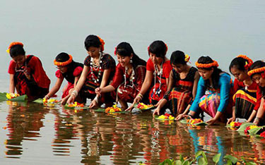
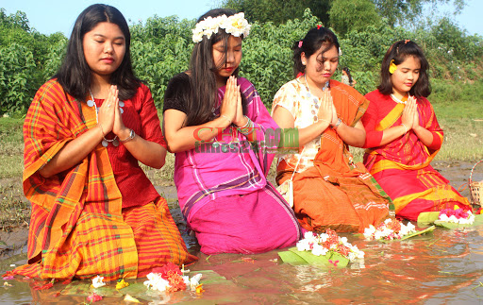
ছবিতে কাদের দেখা যাচ্ছে?
ছবিতে কোন ক্ষুদ্র জাতিসত্তার মানুষ দেখছো এবং এদের সম্পর্কে কী জানো?
ক্ষুদ্র জাতিসত্তার মানুষ
চাকমা ক্ষুদ্র জাতিসত্তার মানুষ এবং এরা পার্বত্য জেলায় বাস করে।

Slide 21
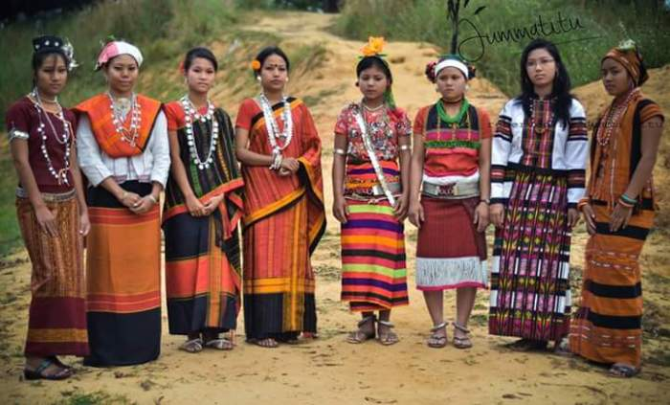
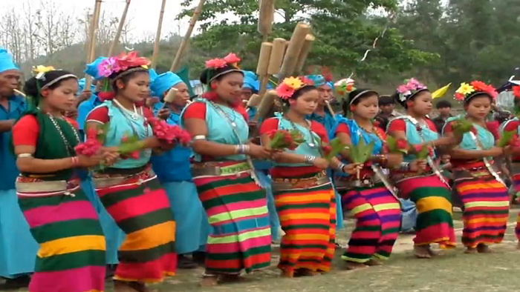
ছবিতে কোন ক্ষুদ্র জাতিসত্তার মানুষ দেখছো?
এই ছবিটা ভালোভাবে লক্ষ্য কর।
মারমা ক্ষুদ্র জাতিসত্তার মানুষ

Slide 22
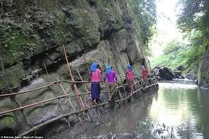
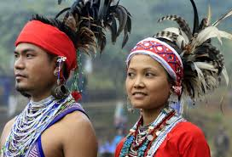
ছবিতে কোন ক্ষুদ্র জাতিসত্তার মানুষ দেখছো?
নিচের ছবি দুটিভালোভাবে লক্ষ্য কর।
মুরং ক্ষুদ্র জাতিসত্তার মানুষ

Slide 23
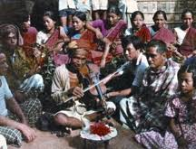
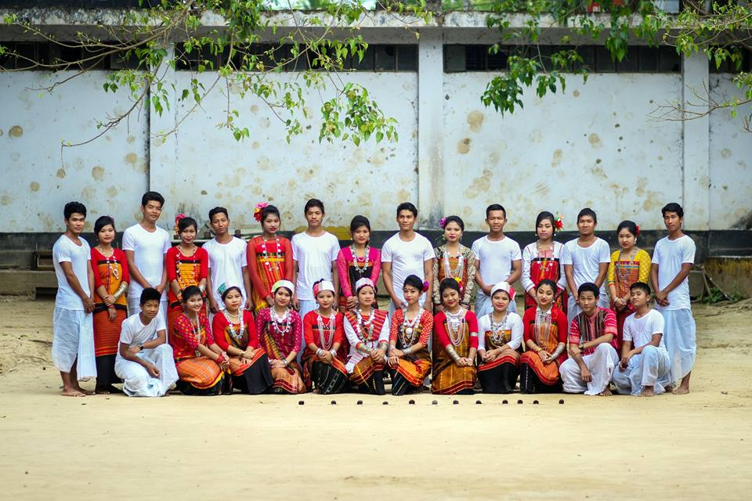
ছবিতে কোন ক্ষুদ্র জাতিসত্তার মানুষ দেখছো?
নিচের ছবিগুলো ভালোভাবে লক্ষ্য কর।
তঞ্চঙ্গা ক্ষুদ্র জাতিসত্তার মানুষ

Slide 24
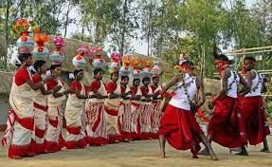
নিচের ছবিটা ভালোভাবে লক্ষ্য কর।
ছবিতে কোন ক্ষুদ্র জাতিসত্তার মানুষ দেখছো?
সাঁওতাল ক্ষুদ্র জাতিসত্তার মানুষ

Slide 25
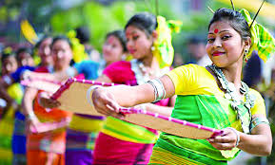
এই ছবিটা ভালোভাবে লক্ষ্য কর।
ছবিতে কোন ক্ষুদ্র জাতিসত্তার মানুষ দেখছো?
রাজবংশী ক্ষুদ্র জাতি সত্তার মানুষ

Slide 26
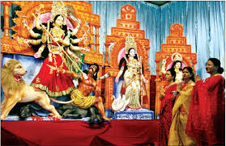
ছবিতে কোন ধর্মের মানুষ দেখছো?
এই ছবিটা ভালোভাবে লক্ষ্য কর
হিন্দু ধর্মের মানুষ

Slide 27
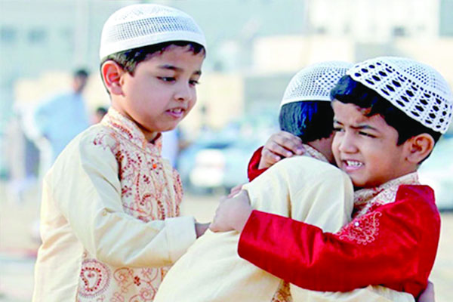
এই ছবিটা ভালোভাবে লক্ষ্য কর
ছবিতে কোন ধর্মের মানুষ দেখছো?
ইসলাম ধর্মের মানুষ

Slide 28
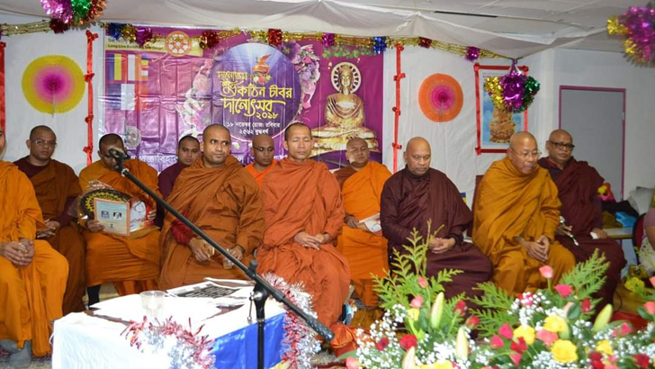
ছবিতে কোন ধর্মের মানুষ দেখছো?
এই ছবিটা ভালোভাবে লক্ষ্য কর।
বৌদ্ধ ধর্মের মানুষ

Slide 29
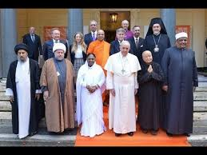
ছবিতে কোন ধর্মের মানুষ দেখছো?
এই ছবিটা ভালোভাবে লক্ষ্য কর।
খ্রিস্টান ধর্মের মানুষ

Slide 30
মূল্যায়ন
নিচের প্রশ্নগুলোর উত্তর লেখ।
১। আমাদের সৌভাগ্য ও সার্থকতা কী?
২। কারা বাংলায় কথা বলে?
৩। বাংলাদেশে পার্বত্য এলাকায় কোন কোন ক্ষুদ্র জাতিসত্তার লোকজন বাস করে?
৪। সাঁওতাল ও রাজবংশীরা বাংলাদেশের কোন এলাকায় বাস করে?
৫। বাংলাদেশের গৌরব কী?
৬। ঢাকা বাংলাদেশের কোনপ্রান্তে?

Slide 31
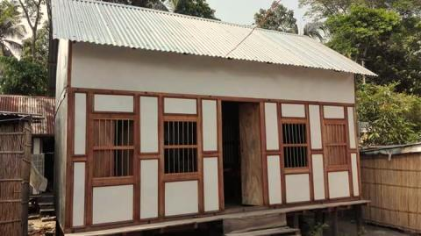
বাড়ির কাজ
বাংলাদেশের একটি মানচিত্র এঁকে তাতে পার্বত্য চট্টগ্রামসহ বিভিন্ন পাহাড়ি এলাকা এবং অন্য এলাকাগুলো চিহ্নিত করে আনবে।

Slide 32
ধন্যবাদ

